Slide 1
Kindred
Strategy RPG

Slide 2
Introdução
Grupo
Bruno Guilherme Ricci Lucas
Gustavo Chicato Wandeur
Leonardo Pereira Macedo
Vinícius Bitencourt Matos
Projeto de Engenharia de Software
Prof.ª Ana C. V. de Melo

Slide 3
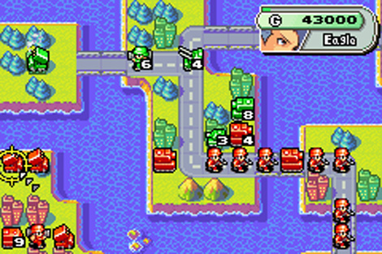


Introdução
Projeto
Jogo SRPG, com foco total para multiplayer online
Novidades através de atualizações, conforme aceitação do jogo
Inspiração na série Advance Wars, da Intelligent Systems
Fonte: www.horriblenight.com

Slide 4
Conceitos
Mecânica do Jogo
SRPG por turnos
Universo medieval
Mapa dividido em tiles, cada um tendo um tipo de terreno
Compra de unidades durante a partida para formar exércitos

Slide 5
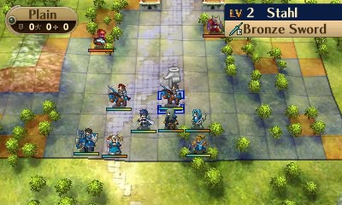
Mercado
Ambições
Público-alvo com grande potencial: jovens
Gênero escolhido é relativamente popular
Desejo de preencher a falta de SRPGs com multiplayer online no mercado
Fonte: yvocaro.files.wordpress.com

Slide 6





Mercado
Lançamento
Final de novembro
Boa Aceitação
Fonte: Wikipedia

Slide 7
Mercado
Preço
Preço ainda não definido
Microtransações para dar suporte ao projeto

